Slide 1

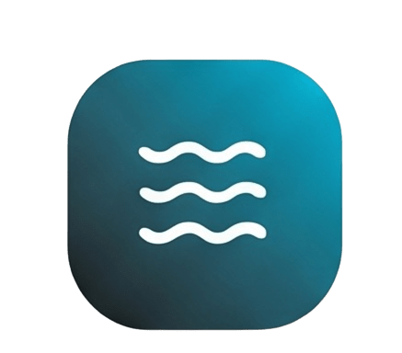
AquaMetrics
PROPUESTA DE SISTEMA DE CARGA Y VERIFICACIÓN DE MEDICIONES DE POZOS (FCYT - UADER)
Equipo
Catedra
Cesar Bryam - Coassolo Lucas - Del Mestre Gianella - Gonzalez Francisco - Götte Brian - Humpola Franco - Murguia Enzo - Villalba Ludmila
Ing. Jorge Schmukler | Dr. Arq. Mario Nudelma

Slide 2
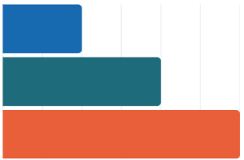
7.517 vecinos… y miles de estudiantes
La demanda cambia según el momento del año.
Magnitud de Demanda
Consumo Base (Vecinos)
x 1
Demanda normal para 7.517 habitantes
Sin acueducto metropolitano,
Universitarios
Oro Verde depende de pozos
subterráneos exigidos al límite.
x 2
FCyT, FUNER y FCyT duplica la extracción
Periodos Lectivos Picos
No llega a recargarse y arrastra minerales
x 3

Slide 3
Tres problemas críticos con una misma causa
Salud Pública
Infraestructura
Economía Local
La calidad del agua impacta directamente en la salud de la comunidad.
La red depende de pozos y sistemas exigidos al límite de su capacidad.
El costo de abastecerse y sostener la actividad crece con cada interrupción.
Antecedente FCyT – UADER
40 años comprando agua envasada (1986–2026) hasta instalar su propia planta de ósmosis inversa.

Slide 4
El dato de laboratorio existe, pero llega tarde
01 · Desvío
02 · Muestreo
03 · Freno
04 · Crisis
El sistema empieza a
mostrar señales de alerta.
Se toma la muestra
en laboratorio.
La operación se detiene
para investigar.
El problema ya impacta
a toda la red.
La variación aparece, pero
todavía no se detecta.
El dato es preciso, pero
llega después del evento.
La decisión se toma con
información incompleta.
La respuesta llega tarde
y el costo se multiplica.

Slide 5
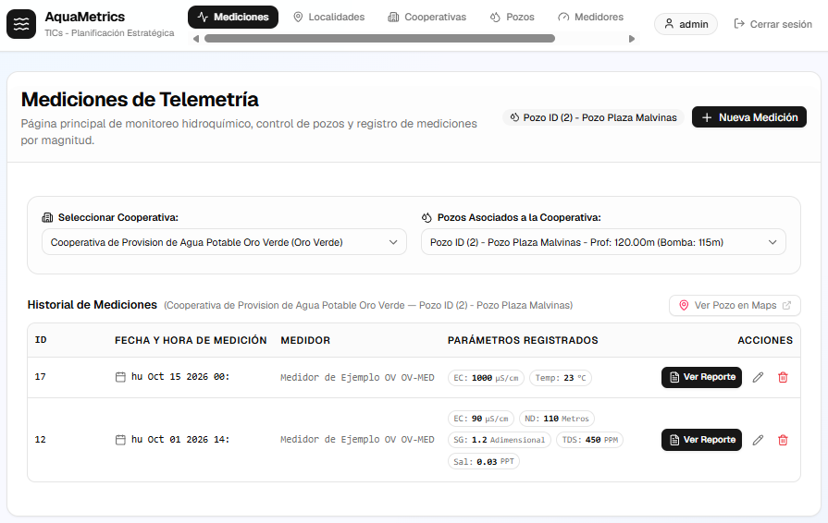
AquaMetrics: Cargá, verificá y actuá en un solo lugar
1. Cargá desde el campo
Registro unificado por lote desde celular o navegador web.
2. Verificá al instante
Contraste automático contra umbrales del Art. 982 CAA.
3. Actuá con evidencia
Historial auditable y georreferenciación directa en Google Maps.

Slide 6

Detectá el desvío antes de inyectar agua a la red
Verde · Óptimo
Amarillo · Atención
Rojo · Alerta Crítica
Parámetros dentro de norma.
El agua está lista para ingresar a la red.
Rango intermedio.
Revisar la tendencia antes de inyectar.
Valor extremo o fuera de límite.
Detener la inyección y actuar.
Cada magnitud tiene un umbral mínimo, un valor óptimo y un máximo permitido.

Slide 7
Navegación centralizada en 6 módulos operativos
MÓDULO (SECCIÓN 5)
ESPECIFICACIÓN FUNCIONAL
PARÁMETROS Y REGISTROS EN SISTEMA
Mediciones de Telemetría
Filtro por cooperativa/pozo, alta y Ver Reporte
Etiquetas EC, Temp, ND, SG, TDS, Sal + Maps
Magnitudes Hidroquímicas
Umbrales Mínimo, Óptimo y Máximo (CAA)
EC, ND, SG, TDS, Sal, Temp, pH y Potencial ORP
ABM Pozos de Extracción
Ficha técnica, coordenadas X/Y y Ver en Maps
Plaza Malvinas (Pozo 120m / Bomba 115m), Pozos 17 y 18
ABM Medidores y Caudal
Inventario de sondas e historial Mantenimientos
Marca, modelo y serie (OV-MED / MED_OV_0005)
5.6 · ABM Cooperativas
Gestión multi-prestadora de agua potable
Coop. Oro Verde, Coop. LSM y Mun. de Crespo
5.6 · ABM Localidades
Segmentación por jurisdicción y código postal
Oro Verde (3100), Paraná (3100), Crespo (3116), LSM (3103)

Slide 8

De reaccionar al reclamo a prevenir
MODELO TRADICIONAL REACTIVO
MODELO AQUAMETRICS PREVENTIVO
  Registros en papel: Datos aislados sin historial.
  Carga digital: Validación estricta desde el celular.
  Alerta temprana: Semáforo normativo Art. 982 CAA.
  Sin correlación: Caudal y bombas sin cruce técnico.
  Espera pasiva: 19 meses de quejas vecinales.
  Acción inmediata: Aislamiento del pozo a tiempo.
  Sobrecosto familiar: Compra continua de bidones.
  Mantenimiento: Protección preventiva de electrobombas.

Slide 9
Muchas gracias!

